Slide 1
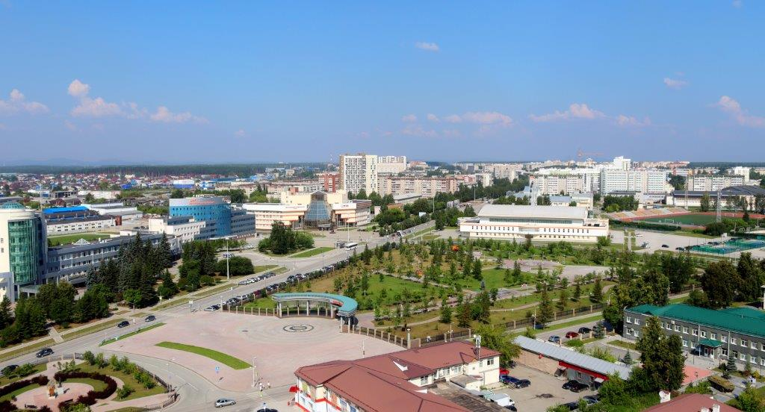
О ходе реализации муниципальных программ за 1 полугодие 2021 года в городском округе Верхняя Пышма

Slide 2

В 2021 году на территории городского округа
Верхняя Пышма реализуется муниципальных программ
Постановление администрации городского округа Верхняя Пышма от 28 декабря 2020 года № 1083 «Об утверждении порядка формирования и реализации муниципальных программ в городском округе Верхняя Пышма» |  | Постановление администрации городского округа Верхняя Пышма от 04 июня 2014 года №931 «Об утверждении перечня муниципальных программ городского округа Верхняя Пышма на 2015-2020 годы» в редакции от 22.02.2019 года № 180
Муниципально – правовая база

Slide 5
Реестр муниципальных программ на 2021 год и фактическое исполнение за 1 полугодие 2021 года
№ п/п | Наименование муниципальных программ | План 2021 год, тыс. руб. | Факт за 1 полугодие 2021 года, тыс. руб. | % выполнения
1 | «Совершенствование социально-экономической политики на территории городского округа Верхняя Пышма до 2024 года» | 6 470 680,0 | 2 800 500,2 | 43,3
2 | МП «Повышение эффективности управления муниципальной собственностью на территории городского округа Верхняя Пышма до 2024 года» | 74 915,1 | 15 436,4 | 20,6
3 | МП «Управление муниципальными финансами городского округа Верхняя Пышма до 2024 года» | 22 068,1 | 8 895,2 | 40,3
4 | МП «Развитие жилищно-коммунального хозяйства, дорожного хозяйства транспортного обслуживания, повышение энергетической эффективности на территории городского округа Верхняя Пышма до 2024 года» | 341 629,5 | 123 760,9 | 36,2
5 | МП «Развитие социальной сферы в городском округе Верхняя Пышма до 2024 года» | 2 919 358,2 | 1 450 986,4 | 49,7
6 | МП «Реализация основных направлений муниципальной политики в строительном комплексе на территории городского округа Верхняя Пышма до 2024 года» | 2 538 000,6 | 938 548,8 | 37,0
7 | МП «Развитие основных направлений социальной политики на территории городского округа Верхняя Пышма до 2024 года» | 184 069,6 | 126 813,8 | 68,9
8 | МП «Формирование современной городской среды на территории городского округа Верхняя Пышма на 2018-2024 годы» | 115 590,1 | 24 680,1 | 21,4

